Slide 1

Back-end em python
Profª. Ma. Adrielly Sayonara

Slide 2


Aula 14 — Herança e Polimorfismo
Objetivos da Aula
Entender o conceito de herança em Python.
Aprender como criar classes filhas que herdam atributos e métodos da classe pai.
Compreender o polimorfismo: métodos com mesmo nome, comportamento diferente.
Aplicar os conceitos em projetos práticos, consolidando POO.

Slide 3
Aula 13 — Herança e Polimorfismo
Herança
Permite que uma classe filha reutilize atributos e métodos de uma classe pai.
Evita repetição de código e facilita manutenção.
📌 Analogia:
Uma classe pai é como uma receita básica de bolo, e a classe filha é uma variação da receita (ex.: bolo de chocolate, bolo de cenoura).

Slide 4
Aula 13 — Herança e Polimorfismo
Polimorfismo
Permite que métodos com o mesmo nome se comportem de forma diferente dependendo do objeto.
Em Python, polimorfismo acontece com:
Sobrescrita de métodos (overriding)
Funções que aceitam diferentes tipos de objetos
📌 Analogia:
Um botão de “ligar” pode ligar o carro, a máquina de café ou o computador — mesma ação, resultados diferentes.

Slide 5
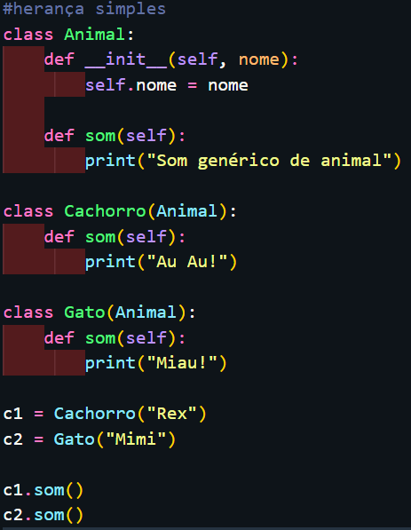
Aula 13 — Herança e Polimorfismo
Herança Simples

Slide 6
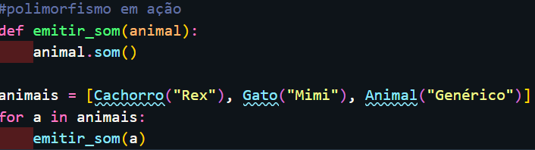
Aula 13 — Herança e Polimorfismo
Polimorfismo

Slide 7
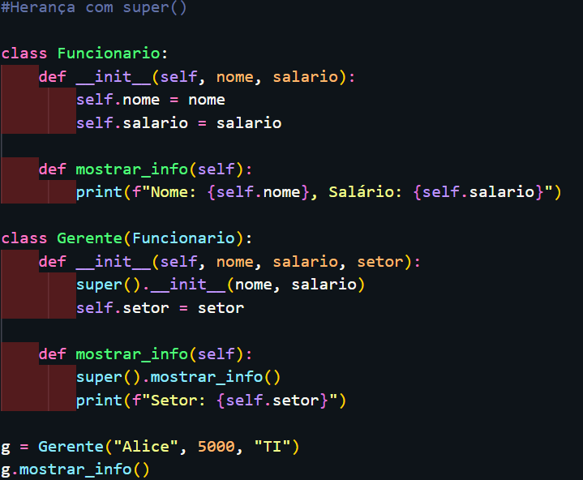
Aula 13 — Herança e Polimorfismo
Herança com super()

Slide 8
Aula 13 — Herança e Polimorfismo
Boas Práticas
Use super() para reaproveitar código da classe pai.
Sobrescreva métodos apenas quando necessário.
Pense em polimorfismo como “mesma interface, diferentes implementações”.
Herança → código mais limpo e reutilizável.

Slide 9
Aula 13 — Herança e Polimorfismo
Aplicações no Mercado
Sistemas bancários: contas diferentes com regras diferentes.
Jogos: personagens com classes diferentes (guerreiro, mago, arqueiro).
Aplicações web: diferentes tipos de usuários (admin, cliente, fornecedor).
Frameworks de software: criar componentes reutilizáveis e extensíveis.

Slide 10
Aula 13 — Herança e Polimorfismo
Exercícios para Sala
Crie uma classe Veiculo com atributos marca e modelo e método ligar().
Crie Carro e Moto que herdam de Veiculo e sobrescrevem ligar() com mensagens específicas.
Crie uma classe Funcionario com método calcular_salario().
Crie Gerente e Vendedor que implementam calcular_salario() de forma diferente (polimorfismo).
Expanda o simulador bancário:
Adicione métodos exclusivos para cada tipo de conta.
Crie uma função mostrar_extrato(conta) que funcione para qualquer conta (polimorfismo).
Desafio: crie uma lista de animais diferentes e use uma função para emitir som de todos, mostrando polimorfismo.

Slide 11
Aula 11 — Introdução a Funções + Primeira Noção de POO (Classes e Objetos)
Alguma dúvida ?
prof.adrielly.sayonara@gmail.com

